Slide 1
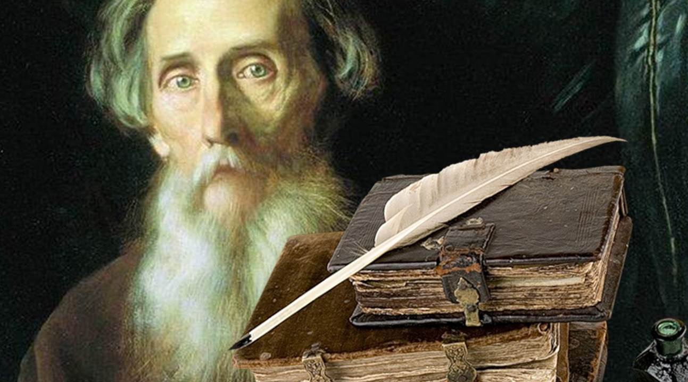
За далью – Даль

Slide 2
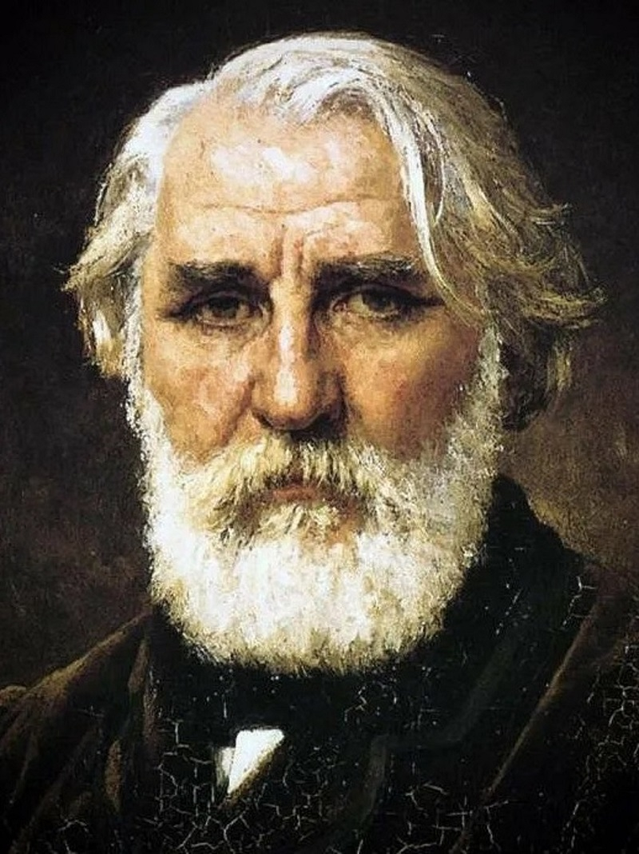
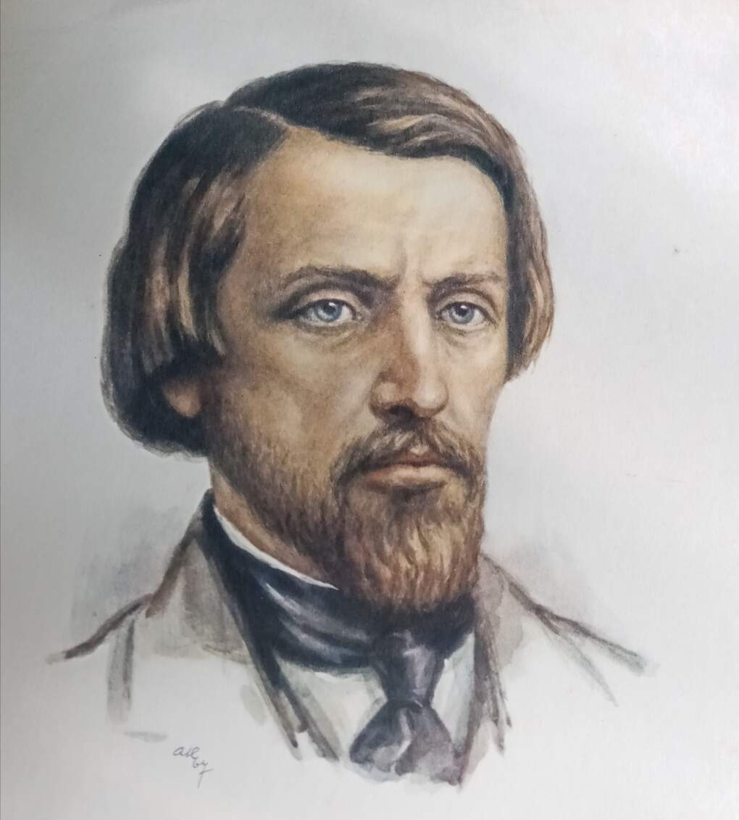
«Мы говорим о Дале как о человеке, который делом показал и доказал любовь к России как писатель».
В.Г. Белинский.
«Далю и многое дано, и владеет он своим талантом мастерски».
И.С. Тургенев.

Slide 3
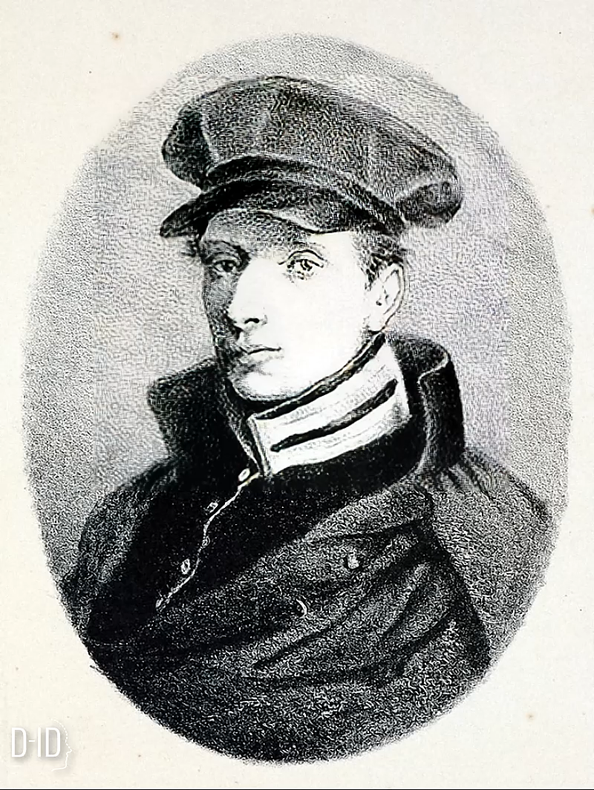
Русская культура — это кисть Маковского,
Мрамор Антокольского, Лермонтов и Даль,
Терема и церковки, звон Кремля Московского,
Музыки Чайковского сладкая печаль.
В.И. Даль. Неизвестный художник
Notes:
Цитата Даля, определяющая задачу, которую поставил перед собой составитель:
«Живой народный язык, сберёгший в жизненной свежести дух, который придаёт языку стройность, силу, ясность, целость и красоту, должен послужить источником и сокровищницей для развития образованной русской речи».

Slide 4
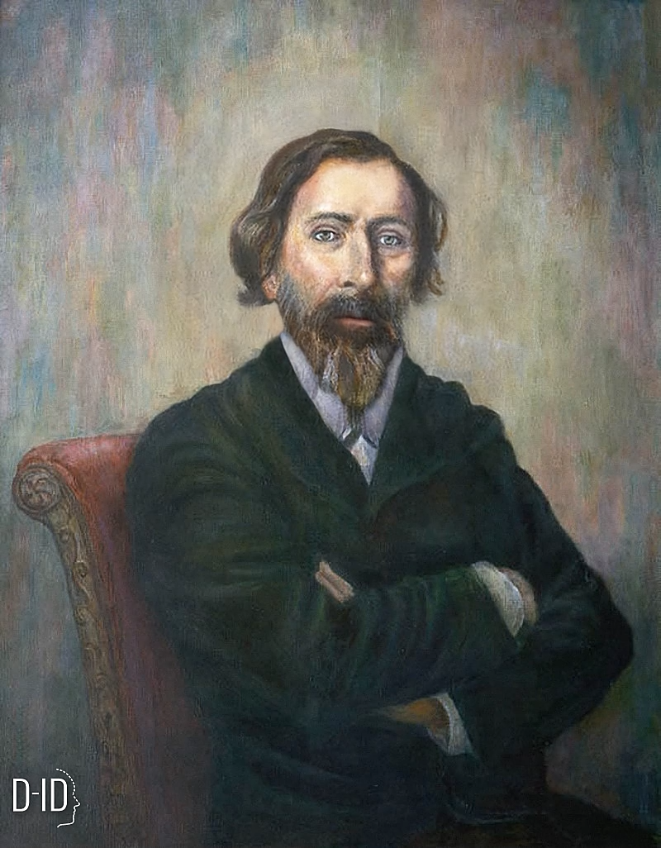
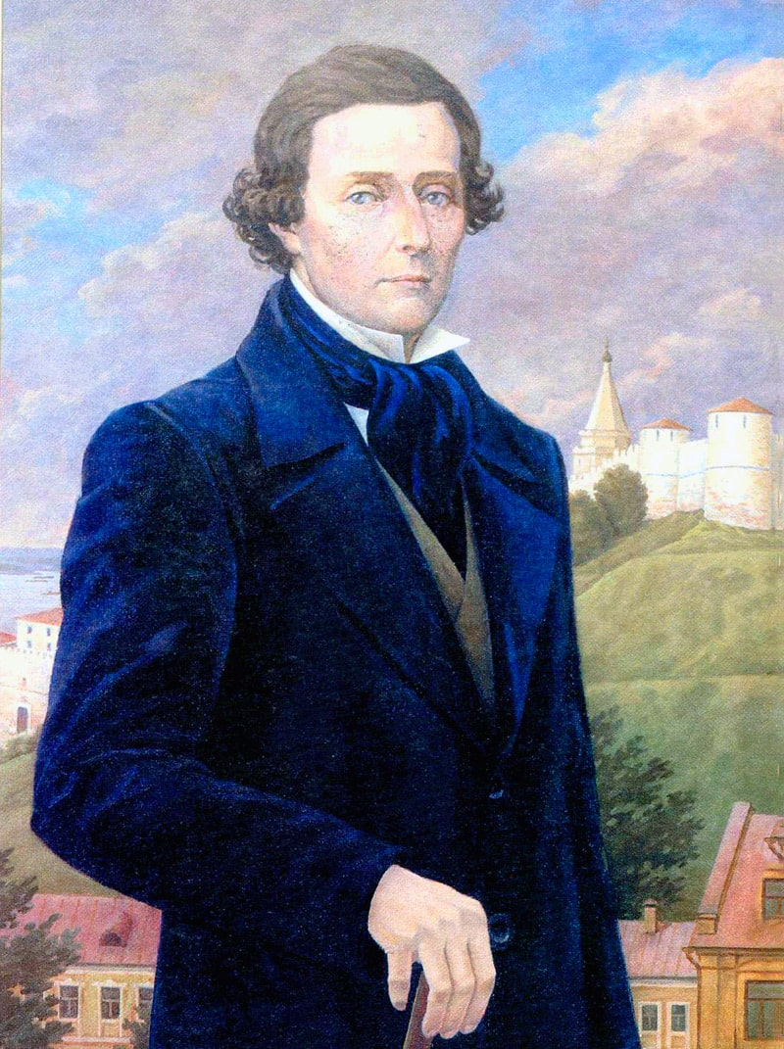
Владимир Иванович Даль
Кто на каком языке думает, тот к тому народу и принадлежит. Я думаю по-русски.
В.И. Даль.
Портрет В.И. Даля. Генкина Н.
22 ноября 1801 (ДЕНЬ СЛОВАРЯ) —
4 октября 1872 — русский писатель, этнограф и лексикограф, собиратель фольклора, военный врач.
В.И. Даль. Яковлев А.
Notes:
Владимир Иванович Даль
«Кто на каком языке думает, тот к тому народу и принадлежит. Я думаю по-русски», — говорил Даль.Владимир Иванович Даль родился 22 ноября 1801 (ДЕНЬ СЛОВАРЯ) — 4 октября 1872 — русский писатель, этнограф и лексикограф, собиратель фольклора, военный врач.

Slide 5
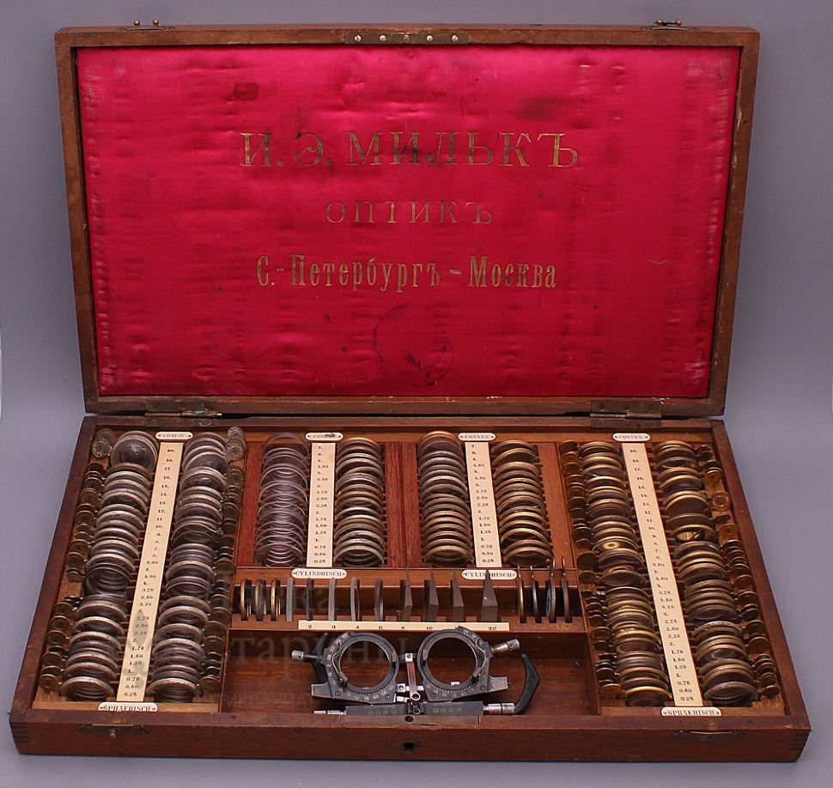
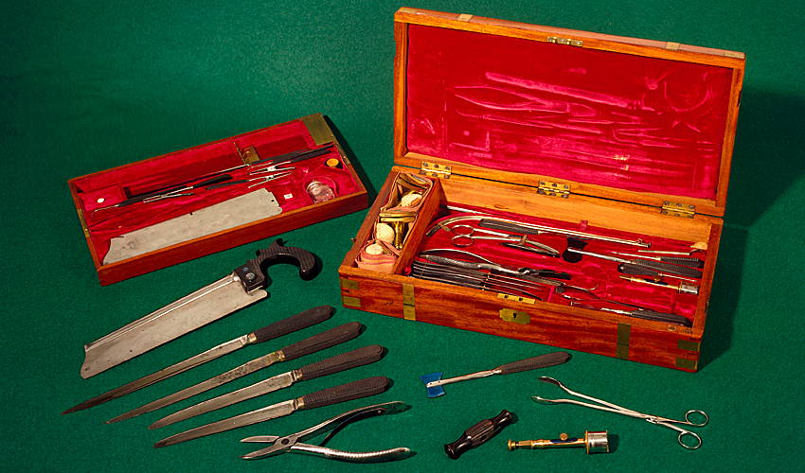
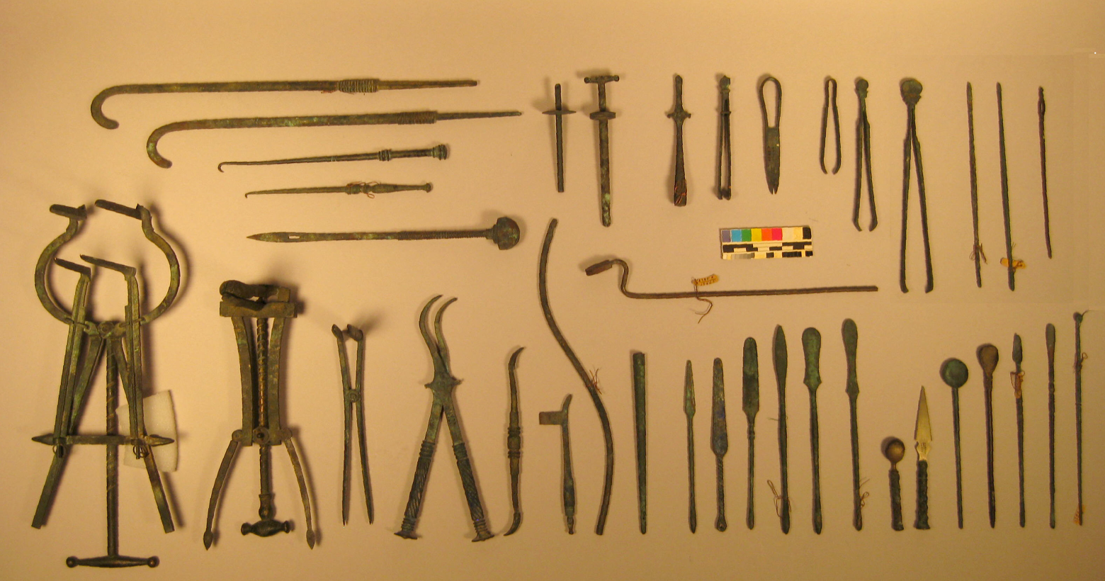
Владимир Даль был врачом.
Владимир Даль был амбидекстром.
Notes:
Владимир Даль врач, причем бывший чрезвычайно популярным в Петербурге хирургом и окулистом.
Был амбидекстром: владел левой рукой так же хорошо, как правой. Еще и поэтому он был столь успешен как офтальмолог-хирург. Даль провел более сорока операций удаления катаракты, и все удачно. Его неизменно приглашали в случаях, когда оперировать было удобнее левой рукой.

Slide 6
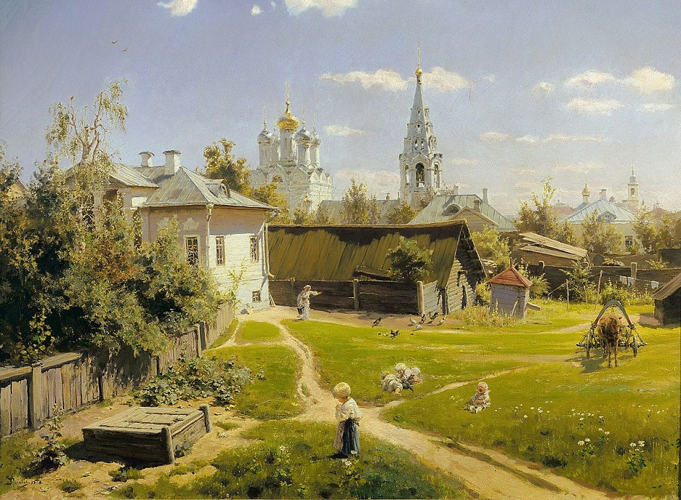
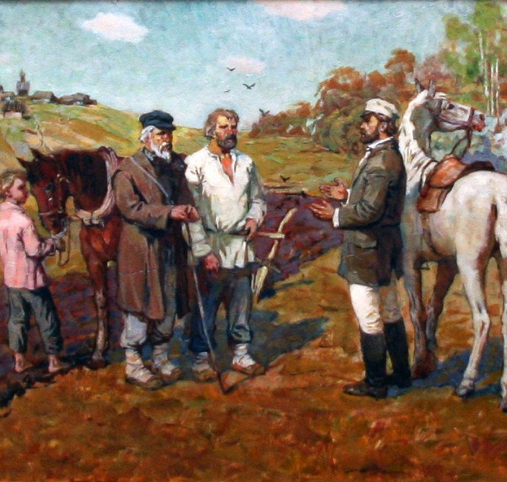
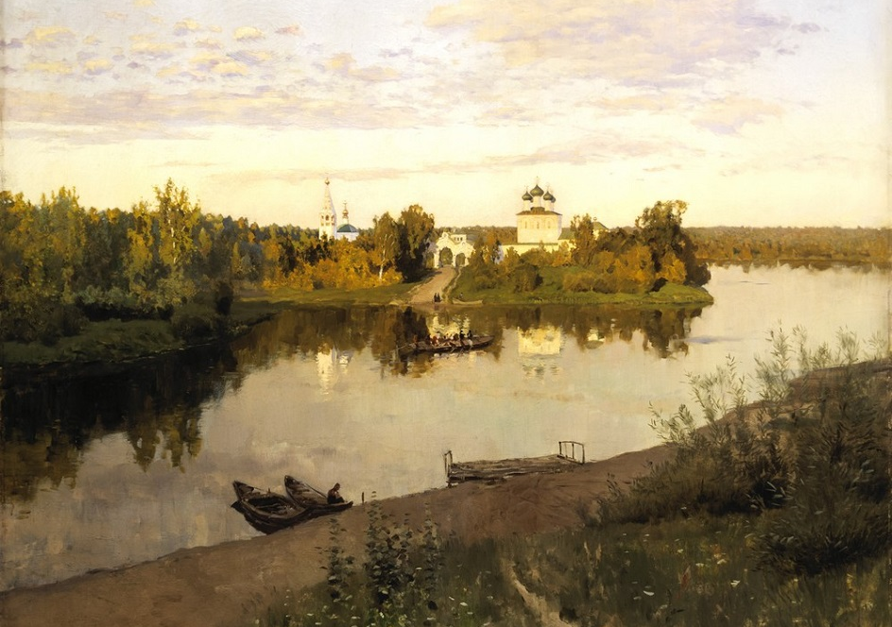
Владимир Даль был представителем романтического национализма
«Московский дворик» Поленов В.
«Вечерний звон» Левитан И.
Notes:
5. Владимир Даль — представитель так называемого романтического национализма, то есть в литературной деятельности вдохновлялся стремлением высвободить Россию из греко-латино-германо-французских оков, которые, по его мнению, наложили на нее книжники Ломоносов и Карамзин.

Slide 7
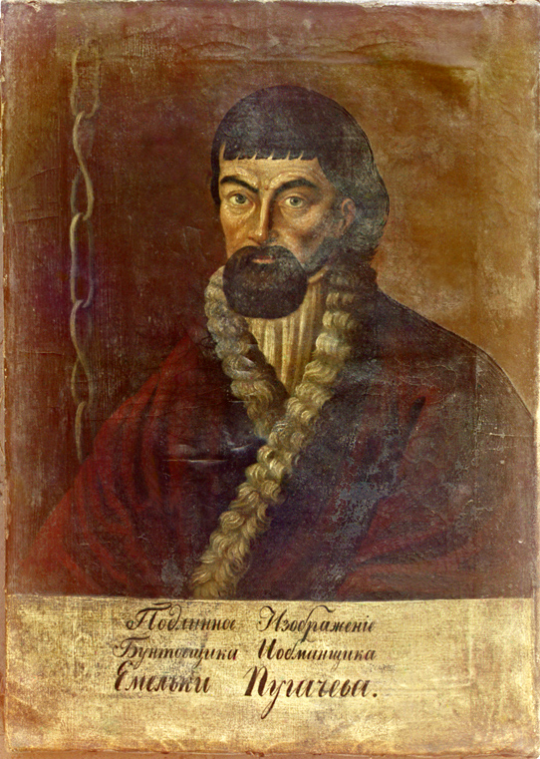
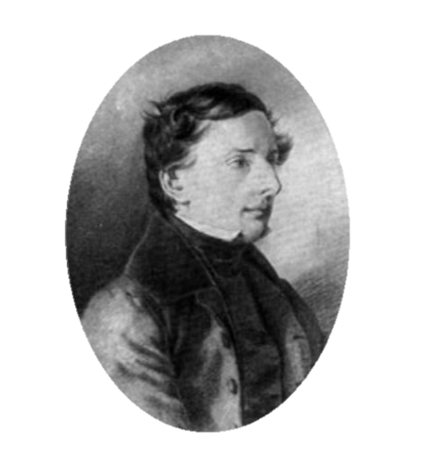
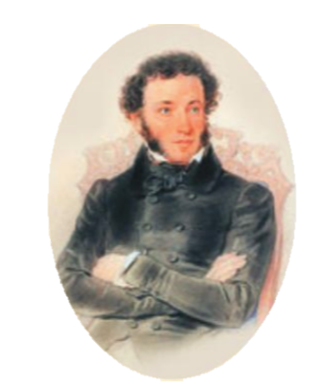

Владимир Даль был дружен с Пушкиным
Портрет Е.Пугачева
В. Даль в 1830-х гг.
Неизвестный художник
А.С.Пушкин
П.Ф. Соколов
Notes:
7. Был дружен с Пушкиным. Вместе с Далем поэт объездил все важнейшие места пугачевских событий и в благодарность прислал Владимиру Далю подарочный экземпляр «Истории Пугачева».

Slide 8
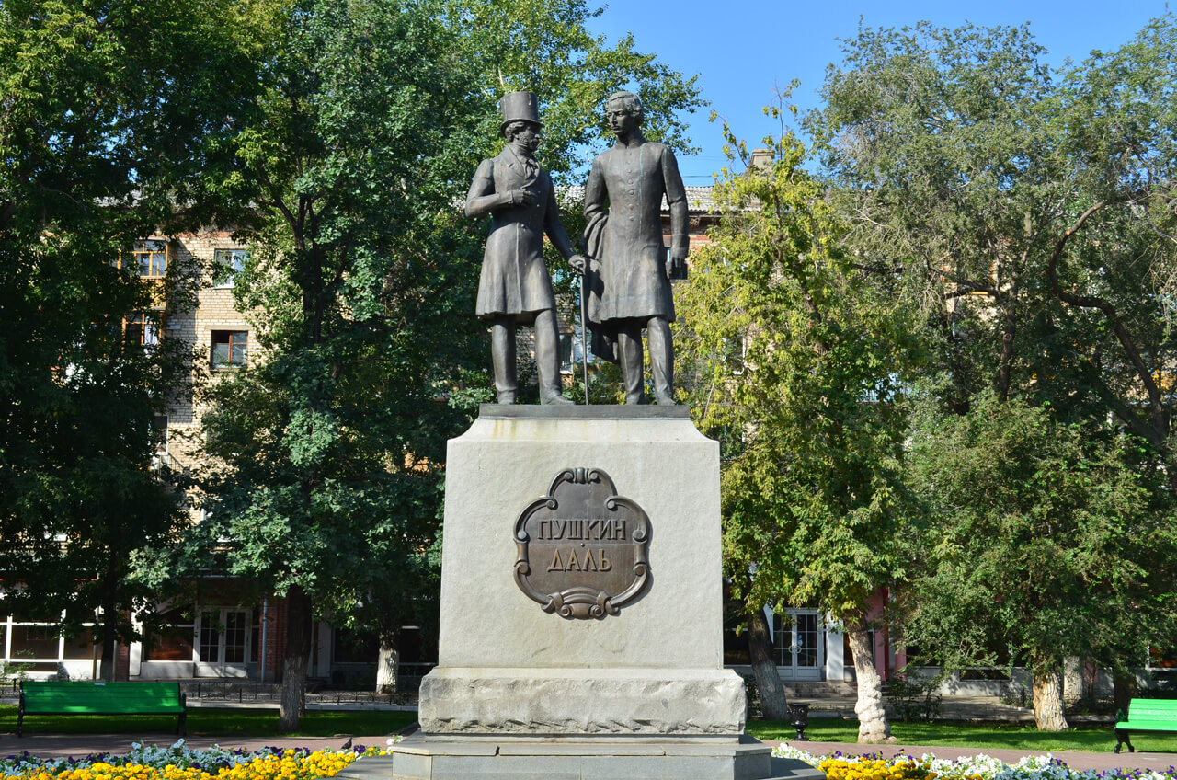
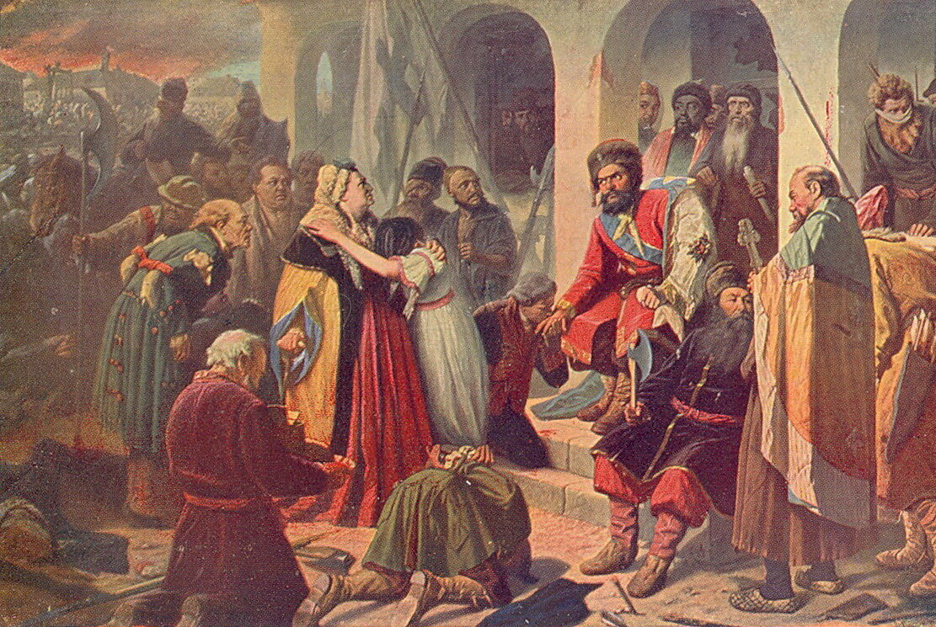
Памятник А.С. Пушкину и В.И. Далю
в Оренбурге
Перов В.Г. «Суд Пугачева». 1879г.
Notes:
8. Пушкину очень нравилось услышанное от Даля, ранее неизвестное ему слово «выползина» — шкурка, которую после зимы сбрасывают ужи и змеи, выползая из нее. Зайдя как-то к Далю в новом сюртуке, Пушкин пошутил: «Что, хороша выползина? Ну, из этой выползины я теперь не скоро выползу. Я в ней такое напишу!» Поэт был в этом сюртуке в день дуэли с Дантесом.

Slide 9
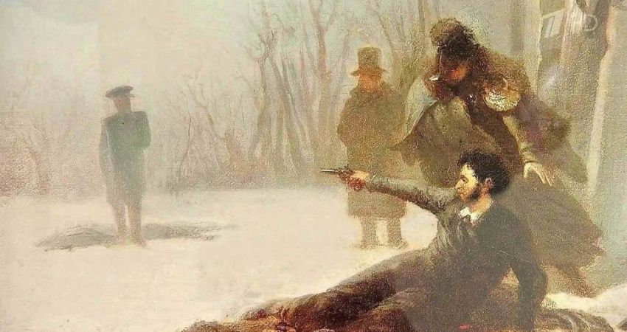
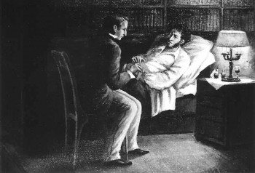
Мы за тебя надеемся, право, надеемся, не отчаивайся и ты…
Последний выстрел А. С. Пушкина. Волков А.
Даль В.И. Третья, последняя встреча, у постели умирающего. Преснов А.
Notes:
9. Узнав о дуэли, Даль приехал к умирающему, застав его в окружении знаменитых врачей. Пушкин радостно приветствовал друга и, взяв его за руку, спросил: «Скажи мне правду, скоро ли я умру?» Даль ответил профессионально: «Мы за тебя надеемся, право, надеемся, не отчаивайся и ты». Пушкин пожал ему руку и сказал облегченно: «Ну, спасибо». Заметно оживился и даже попросил морошки, а Наталья Николаевна радостно воскликнула: «Он будет жив!» Именно Даль писал протокол вскрытия тела поэта.

Slide 10
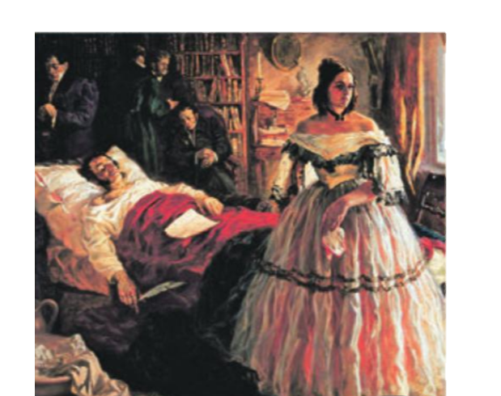
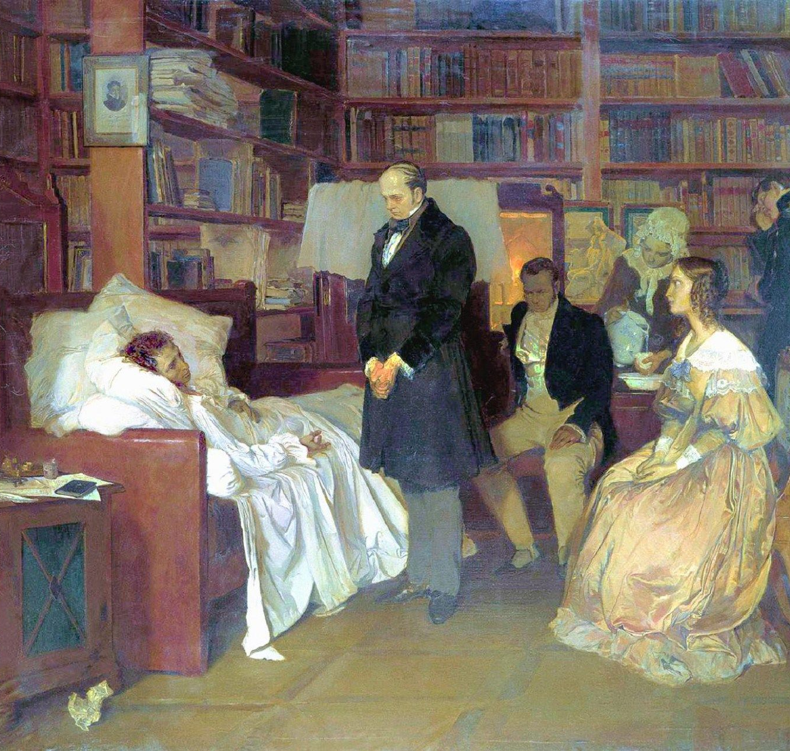
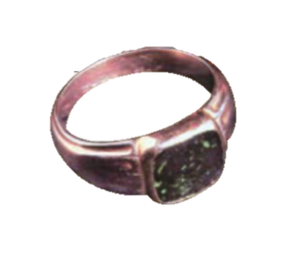
Даль, возьми на память…
Смерть Пушкина.
Соколов-Скаля П.П.
Смерть Пушкина. Белюкин Д.
Перстень Пушкина с изумрудом
Notes:
10. Владимиру Далю умирающий Пушкин передал свой золотой перстень-талисман с изумрудом со словами: «Даль, возьми на память». А когда Даль попытался отказаться, Пушкин настойчиво повторил: «Бери, друг, мне уж больше не писать». Впоследствии по поводу пушкинского перстня Даль написал: «Как гляну на этот перстень, хочется приняться за что-либо порядочное».

Slide 11

«Толковый словарь живого великорусского языка», непревзойдённый по объёму, принёс Далю наибольшую славу
Notes:
Наибольшую славу принёс Далю непревзойдённый по объёму «Толковый словарь живого великорусского языка», на составление которого ушло 53 года.
В течение 50 лет Даль каждый час записывал по одному слову для своего собрания.

Slide 12
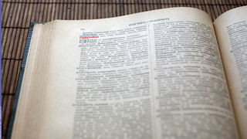

Первое четырёхтомное издание вышло с 1863 по 1866 год
В словарь вошло около 200 000 слов и 30 000 пословиц, поговорок, загадок и присловий, поясняющих значение и употребление приводимых слов
53 года жизни и упорного труда
Notes:
Многотомный «Толковый словарь живого великорусского языка» — magnum opus (главное детище) Даля, труд, по которому его знает всякий, кто интересуется русским языком. Словарь создавался Владимиром Ивановичем с 1819 года; первое четырёхтомное издание вышло в период с 1863 по 1866 год. Основу труда составляет язык народа, выраженный разнообразными региональными, производными и близкими по смыслу словами, а также примерами их использования.
В словарь вошло около 200 000 слов и 30 000 пословиц, поговорок, загадок и присловий, поясняющих значение и употребление приводимых слов. Даль отдал своему словарю 53 года упорного труда. Удивительно, но он не был профессиональным филологом.
Ещё при первых встречах Пушкин говорил молодому Далю: «А что за роскошь, что за смысл, какой толк в каждой поговорке нашей! Что за золото! А не даётся в руки, нет...» Чтобы это «золото» русского языка — поговорки, пословицы, загадки — «далось всем в руки», надо было его собрать.
Материалы далевского словаря — открывают даль будущего: в корень слова вцеплять и любую приставку, и любую по вкусу концовку.

Slide 13
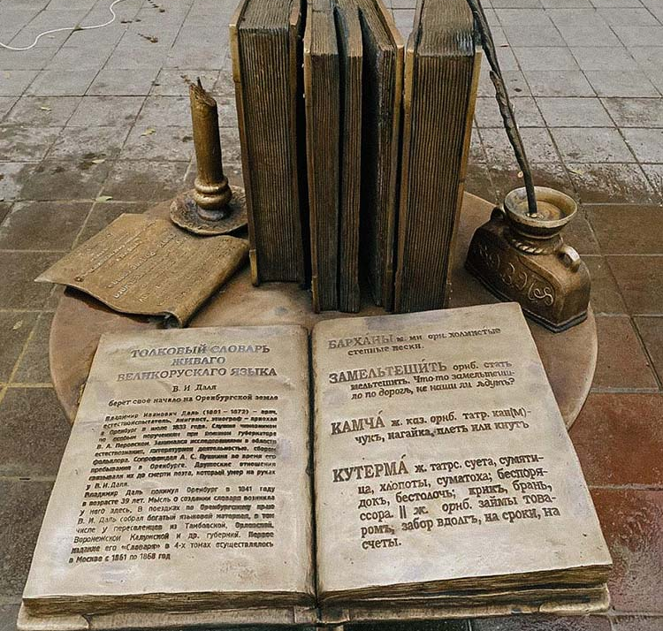

Словарь Даля — легенда
Памятник словарю. Оренбург
Notes:
Словарь Даля — легенда
Словарь Даля играет совершенно особую роль в русской культуре, куда боль­шую, чем роль других монументальных лексикографических проектов XIX века. Мало того, что словарь Даля стал необы­чайно важным текстом сам по себе — национальным сокровищем, источником истинно народного слова для поколений русских людей; вокруг него выросла собственная мифология.
С детства российский читатель узнавал, как юный офицер Даль начал собирать словарь, услышав от ямщика необычное слово «замолаживает». Сюжет включал в себя дружбу автора с Пушкиным (поэт называл свой сюртук «выползиной», услышав от доктора Даля это народ­ное название сброшенной змеиной шкуры, а потом Даль свято хранил проби­тую пулей «выползину» друга). Конечно, нельзя было забыть и про горячий патриотизм Даля (сын датчанина подчеркивал свою любовь к России, стре­мился заменить иностранные слова неологизмами и принял перед смертью православие).

Slide 14
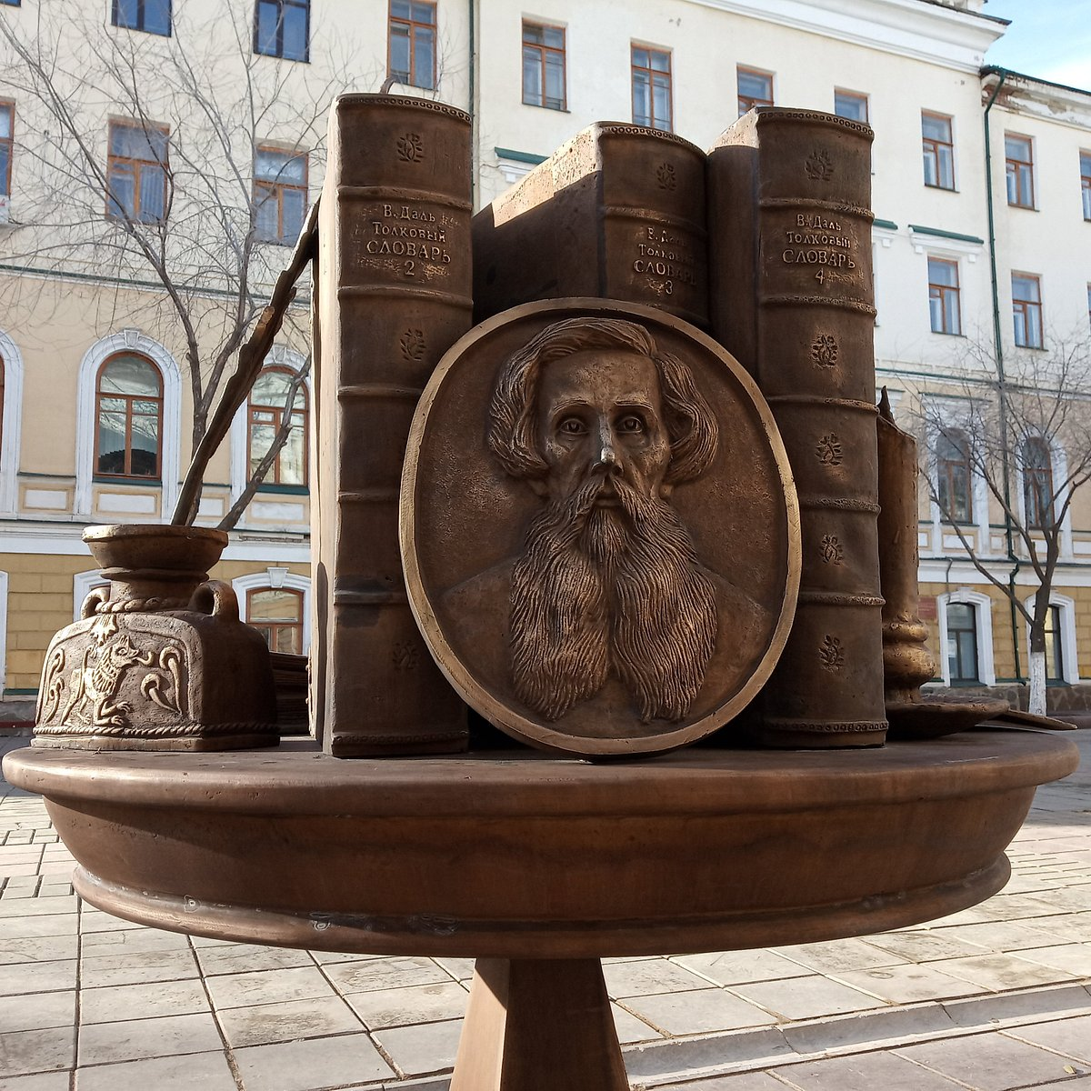
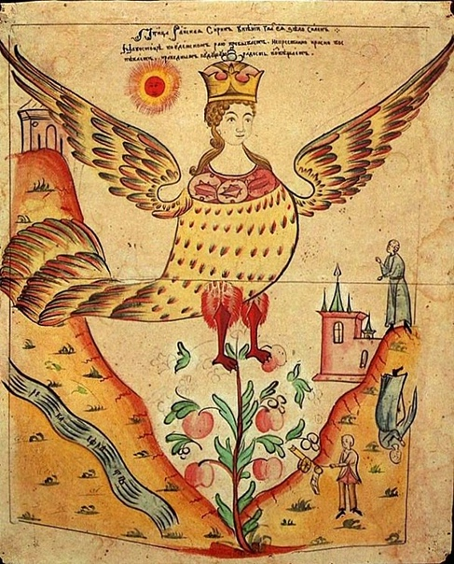
Словарь был оценен только после смерти Даля
Птица Сирин. Лубок
Памятник словарю. Оренбург
Notes:
2) Словарь был оценен только после смерти Даля
Даль поздно стал известен как лексикограф: в прозе он дебютировал еще в 1830 году, а первый выпуск первого тома «Толкового словаря живого великорусского языка» вышел только в 1861 году.
Несмотря на премию, которой был удостоен далевский словарь при его жизни, и обширную полемику в печати, современники, судя по мемуарам, нередко воспринимали интерес к языку и составление русского лексикона лишь как одно из разносторонних далевских талантов и чудачеств. На виду были другие, раньше проявившиеся аспекты его яркой личности — литератор, автор попу­лярных сказок и рассказов из народной жизни под псевдонимом Казак Луган­ский, военный врач, инженер, общественный деятель, эксцентрик, искушен­ный этнограф.
Даль, безусловно, входил в галерею «русских чудаков», «оригиналов» XIX сто­летия, увлекавшихся разными необычными и непрактичными вещами. Среди них были спиритизм (Даль завел «медиумический кружок») и гомеопатия, которую Даль сначала пылко критиковал, а потом сделался ее апологетом. В узком кружке коллег-врачей, который собирался у Даля в Нижнем Новго­роде, разговаривали по-латыни и играли в шахматы вчетвером. По словам коллеги-хирурга Николая Пирогова, Даль «имел редкое свойство подражания голосу, жестам, мине других лиц; он с необыкновенным спокойствием и самою серьезною миною передавал самые комические сцены, подражал звукам (жужжанию мухи, комара и проч.) до невероятия верно», а также виртуозно играл на губной гармошке.

Slide 15
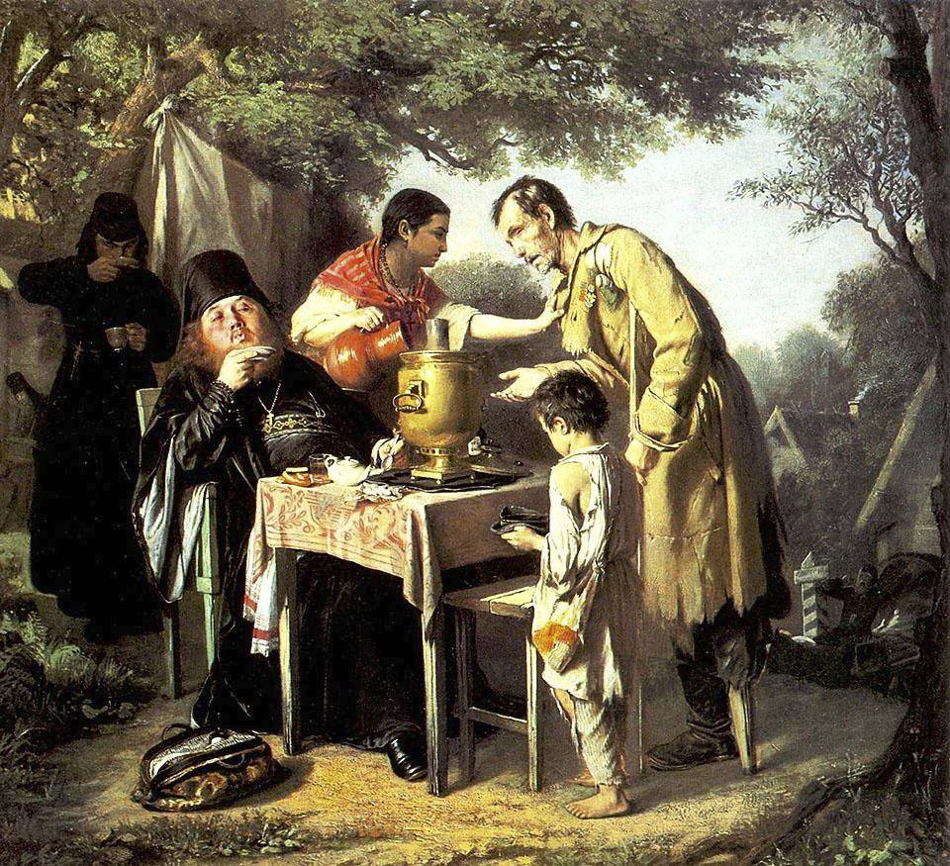
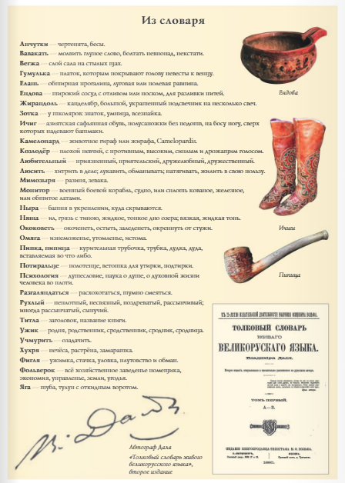
В словаре Даля есть выдуман­ные им слова
Чаепитие в Мытищах, близ Москвы. Перов В.
Изредка вводит в словарь слова,
«не бывшие доселе в употреблении»
Notes:
3) В словаре Даля есть выдуман­ные им слова
Много ли на самом деле придумал Даль? Все ли в его словаре «живое велико­русское»? Конечно, есть в словаре и книжные неологизмы, причем тогда совсем свежие: например, слово декабрист, как «называли бывших государственных преступников». А что же сочинил сам лексикограф?
Отвечая на это замечание Даль признался, что изредка вводит в словарь слова, «не бывшие доселе в употреблении», например ловкосилие, в качестве толкования-замены для иностранных слов (гимнастика). Даль ссылался на то, что слова образуются «по живому составу нашего языка» и что ему не на что сослаться, как только на «русское ухо». На этом пути у него был авторитетнейший предшествен­ник — Пушкин, писавший почти так же.

Slide 16
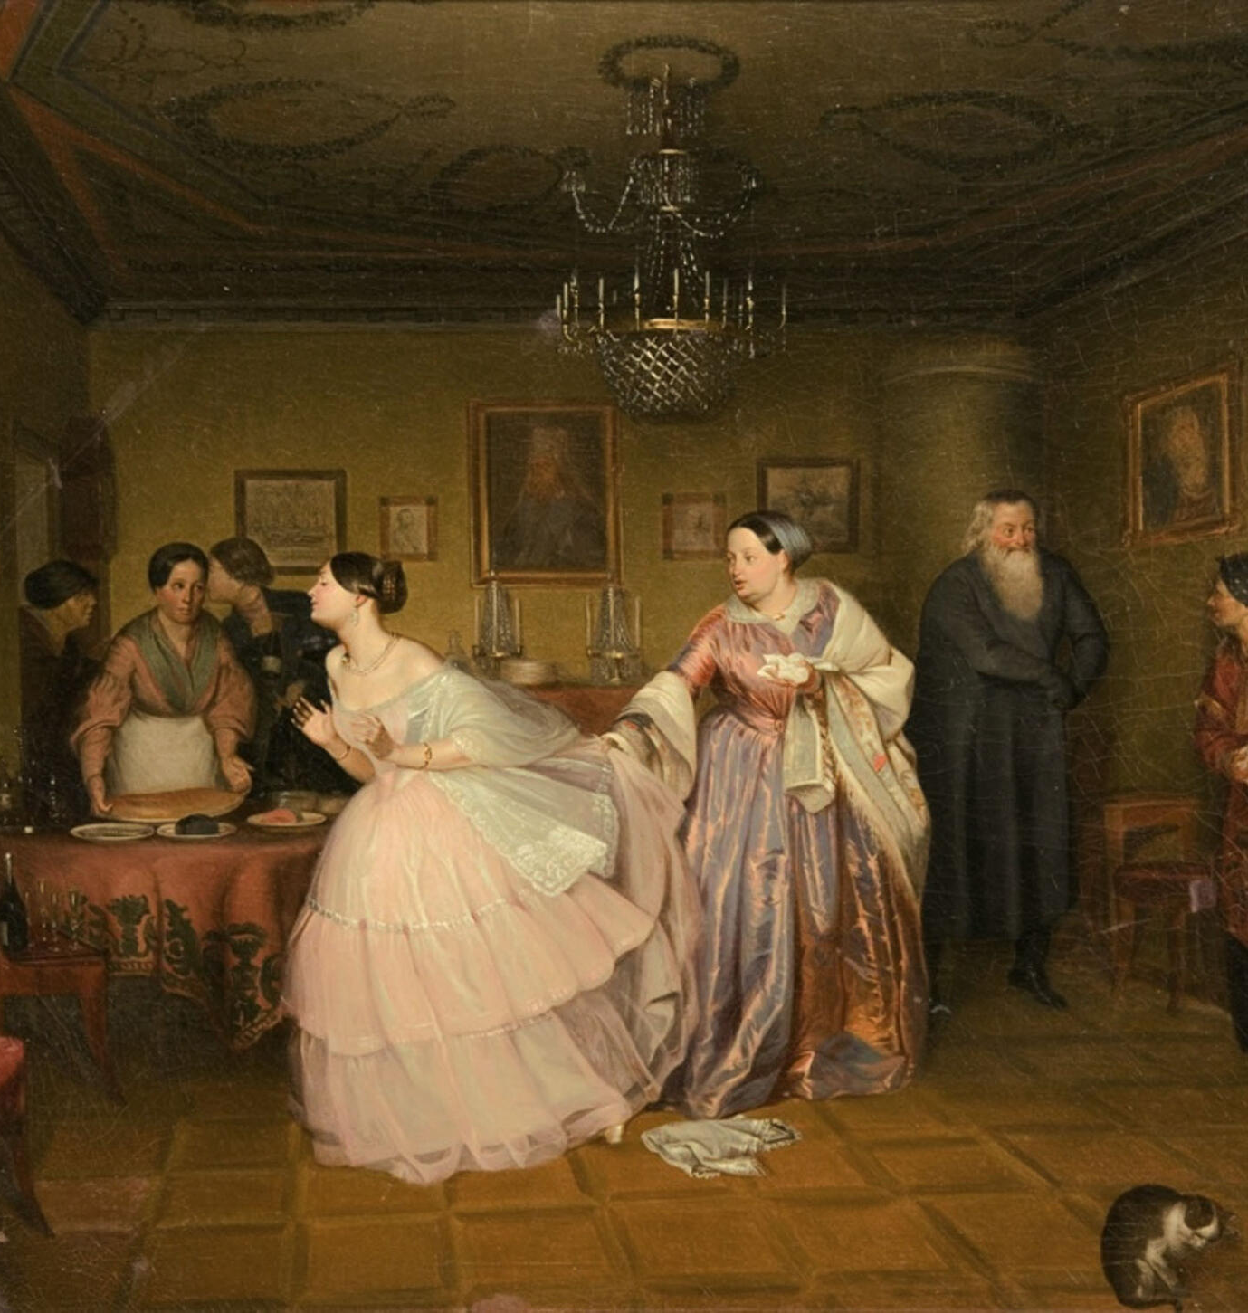

Словарь Даля можно читать как художественное произведение
Посмертное издание Владимира Даля «Пословицы русского народа». 1879 г.
Сватовство майора. Федотов П.
Notes:
4) Словарь Даля можно читать как художественное произведение
Даль создал словарь, который можно не только использовать как справочник, но и читать как сборник очерков. Перед читателем встает богатая этногра­фическая информация: конечно, она не относится к словарному толкованию в узком смысле, но без нее сложно представить житейский контекст самих терминов.
Вот что такое рукобитье — двумя-тремя словами и не скажешь:
«битье по рукам отцов жениха и невесты, обычно покрыв руки полами кафтанов, в знак конечного согласия; конец сватовства и начало свадеб­ных обрядов: помолвка, сговор, благословенье, обрученье, зарученье, большой пропой…»

Slide 17
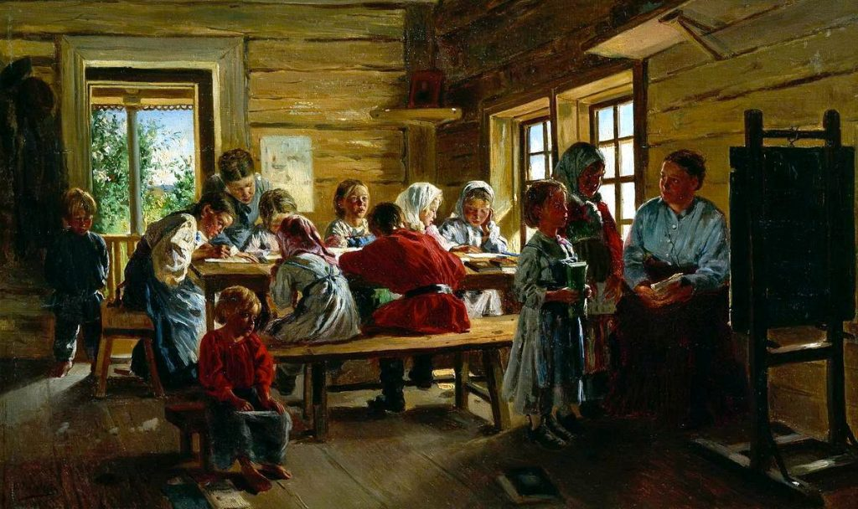
с 1880-х по 1930-е годы словарь Даля — стандартный справочник по русскому языку для всех пишущих или читающих
По словарю Даля язык учили и русские люди, и иностранцы
«В сельской школе». Маковский В.
Notes:
5) По словарю Даля язык учились и русские люди, и иностранцы
Примерно с 1880-х по 1930-е годы словарь Даля— стандартный справочник по русскому языку для всех пишущих или читающих. Больше «проверить слово», не считая многочислен­ных словарей иностранных слов, было особенно и негде. Как ни удивительно, огромным словарем, не менее чем наполовину состоявшим из диалектизмов, пользовались и изу­чающие русский язык иностранцы.
Словарь Даля стал очень популярным в русском обществе, причем им интере­совались и люди, от филологии, казалось бы, далекие: вождь кадетов Павел Милюков, вождь большевиков Владимир Ульянов-Ленин.

Slide 18
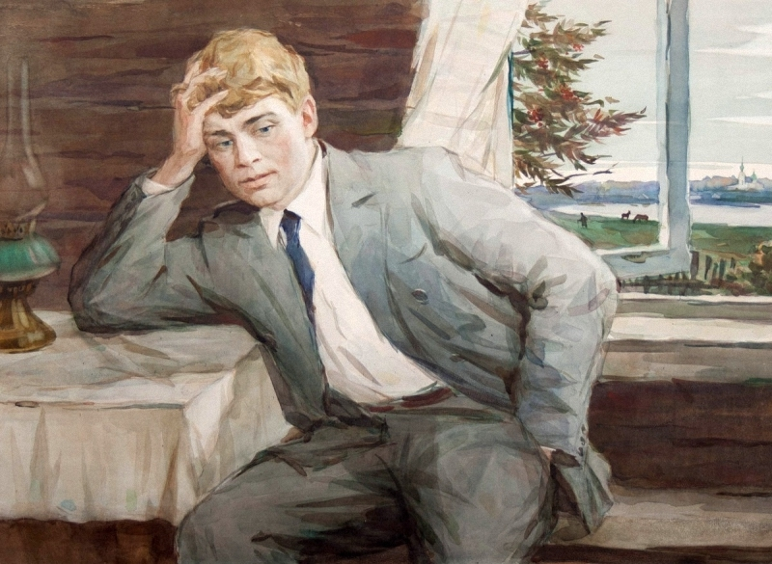
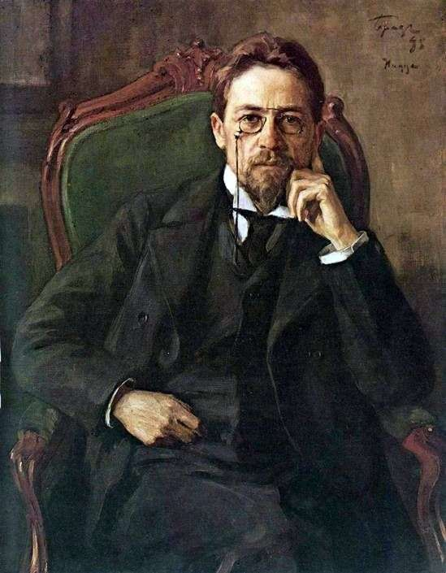
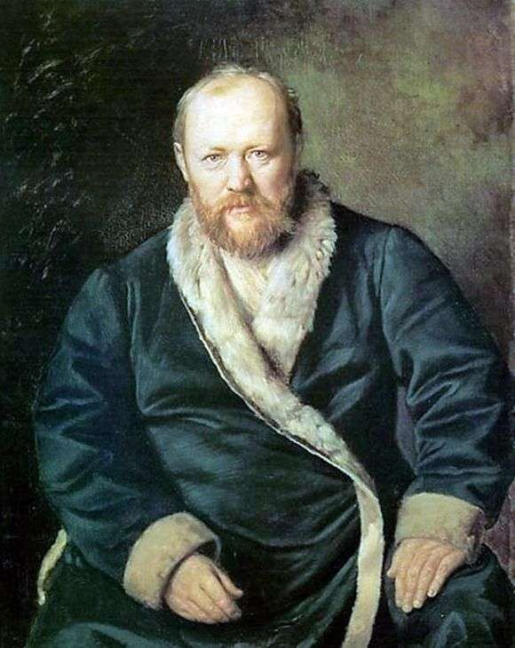
Есенин и Ремизов брали «богатства народной речи» из словаря Даля
Есенин С.А.
Чехов А.П.
Островский А.Н.
Notes:
6) Есенин и Ремизов брали «богатства народной речи» из словаря Даля
На рубеже XIX и XX веков к Далю активно обращаются писатели самых разных направлений: одни хотели разнообразить свой собственный лексикон и насы­тить его необычно звучащими словами, другие — выглядеть близкими народу, придать своим сочинениям диалектный колорит. Еще Чехов иронически рассказывал про «одного литератора-народника», берущего слова «у Даля и Островского».
Новокрестьянские поэты-модернисты во главе с Клюевым и Есениным предельно сгущают лексические краски. Но далеко не всё при этом они берут из родных говоров, что-то даже и выдумывают, а важным источником для них служит, конеч­но же, Даль (за чтением которого, бывало, заставал Есенина профессор И. Н. Розанов).

Slide 19
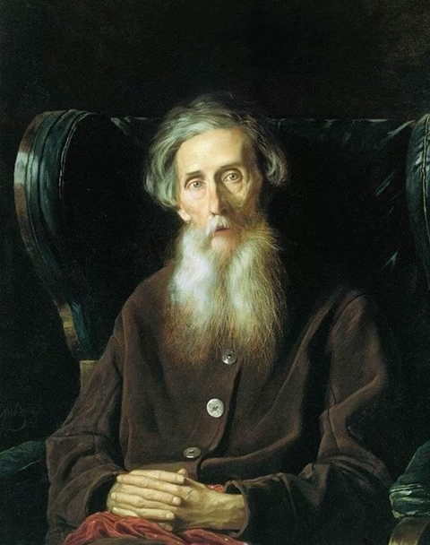
«Толковый словарь живого великорусского языка» – единственный в мире лексикографический и этнографический музей русской и российской вселенной
Слово «подвиг» в словаре толкуется как «доблестный поступок, дело или важное славное деяние»
Портрет «Даль» художник В.Г. Перов
Notes:
«Толковый словарь живого великорусского языка» – единственный в мире лексикографический и этнографический музей русской и российской вселенной. Слово «подвиг» в нём толкуется как «доблестный поступок, дело или важное славное деяние». Думается, более точного определения для всей жизни самого Владимира Ивановича Даля не найти.

Slide 20
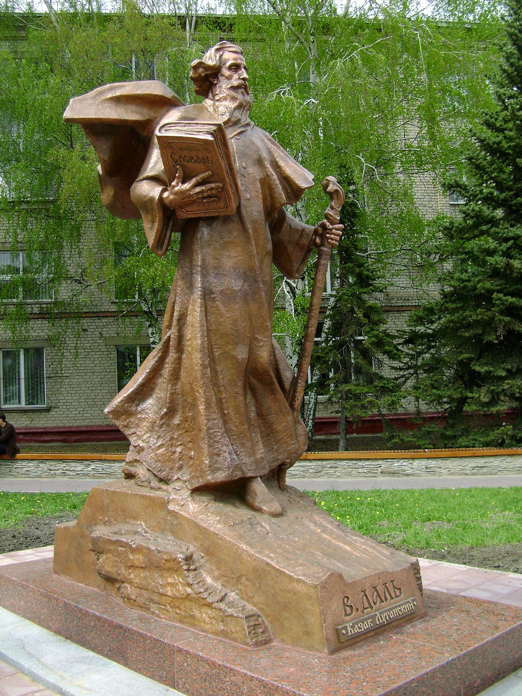
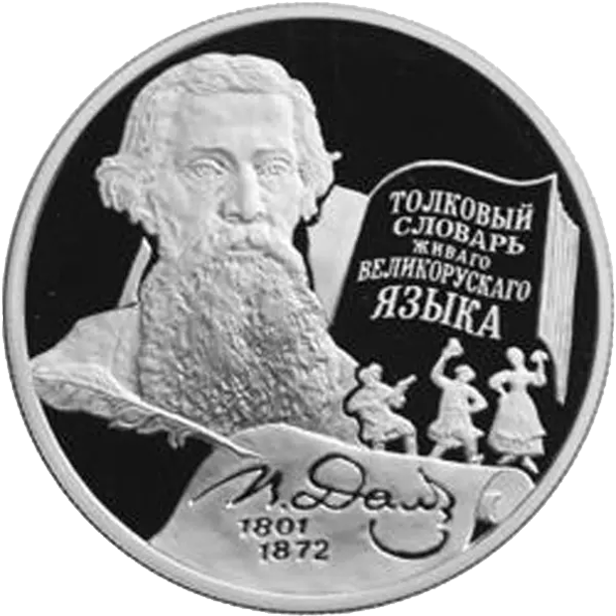
Дополнительная информация:
компании «Яндекс» удалось сделать вывод, что примерно треть слов из словаря Даля (32%) распространены до сих пор
30% используются, но крайне мало
Почти 40% слов полностью вышли из употребления
Книга «Путеводитель по истории России. Владимир Даль – автор самого популярного словаря»
Памятник Далю в Луганске
10 слов из словаря Даля
Фильм «Слово в слово. Путешествие со словарем Владимира Даля»
Владимир Даль. Юбилейная монета
Notes:
К 150-летнему юбилею словаря Даля компания «Яндекс» опубликовала исследование об использовании слов из словаря при поисковых запросах
Применяя различные методы, компании «Яндекс» удалось сделать вывод, что примерно треть слов из словаря Даля (32%) распространены до сих пор. Еще чуть меньше 30% используются, но крайне мало. Почти 40% слов, или полтора тома всего словаря Даля, полностью вышли из употребления.
Портрет «Даль» художник В.Г. Перов.
Памятники Далю в Луганске, в Оренбурге (с Пушкиным), памятник словарю, юбилейная монета.
Книга «Путеводитель по истории России. Владимир Даль – автор самого популярного словаря»:
https://ru.calameo.com/read/0064615648966c84e9bdc?page=1
1 минута видео
https://www.youtube.com/watch?v=Gfn905E078o
44 минуты фильм «Слово в слово. Путешествие со словарем Владимира Даля» 2021 год:
https://heritage-institute.ru/?tribe_events=vyshel-dokumentalnyj-film-o-v-i-dale-snyatyj-v-tom-chisle-v-palatah-averkiya-kirillova

Slide 21

Живой народный язык … должен послужить источником и сокровищницей для развития образованной русской речи.
В.И. Даль

